Slide 1

Unit 5
多级门电路等
李琼
计算学部

Slide 2
5. 多级门电路等
多级门电路简介
两级门电路的设计
多输出电路的设计
举例 （组合电路分析、
组合电路设计）

Slide 3
级数
门的级数——在电路输入、输出之间，最大的串行级联的逻辑门的最大数目
前提: 忽略输入端原、反变量的差别.
1. AND-OR（积之和） 电路 : 两级电路.
2. OR-AND （和之积） 电路 : 两级电路.
3. OR-AND-OR 电路 : 三级电路.

Slide 4
例：

Slide 5
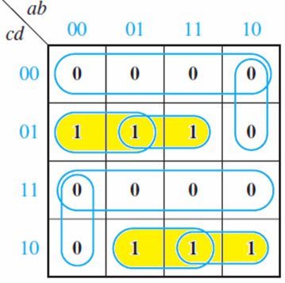


级数
5个门、12个 门输入、3级

Slide 6
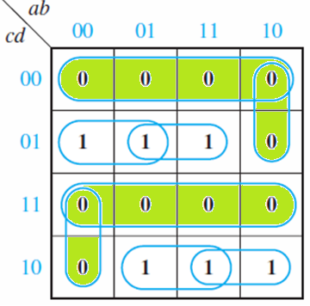

级数
5个门、14个门输入、 2级

Slide 7
5. 多级门电路等
多级门电路
两级门电路的设计
多输出电路的设计
举例 （组合电路分析、
组合电路设计）

Slide 8
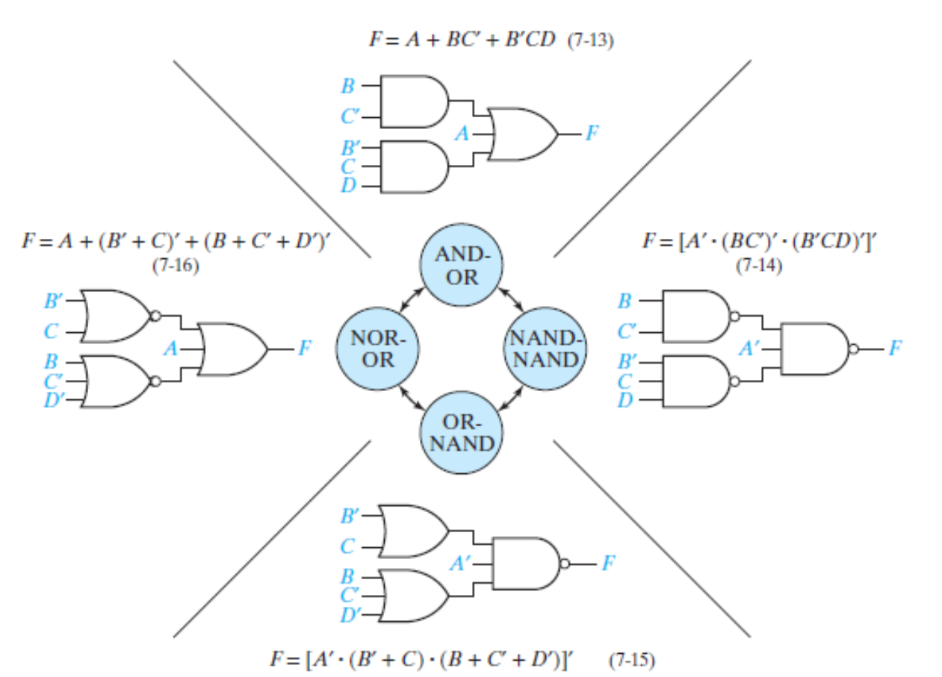

Slide 10
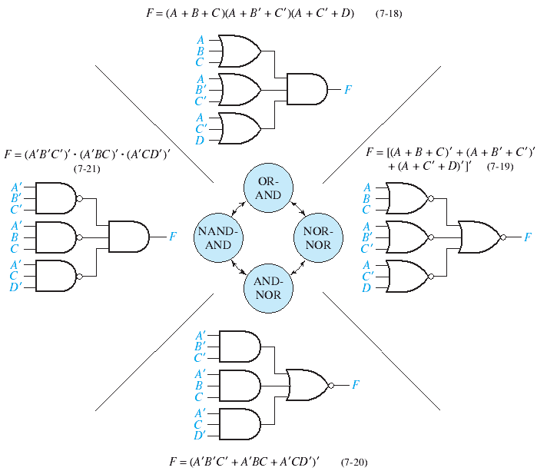

Slide 12
5. 多级门电路等
两级门电路的设计
功能完善的逻辑运算组
使用单一逻辑门（与非门）设计最简二级电路
使用单一逻辑门（或非门）设计最简二级电路
使用单一逻辑门（与或非门）设计最简二级电路
正逻辑和副逻辑

Slide 13
功能完善的逻辑运算组
功能完善的（functional complete）逻辑运算组：如果任何布尔函数都可以用一组逻辑运算来描述，则这组逻辑运算是功能完善的。
任何布尔函数可以用“与或/或与”两级电路实现:
AND、OR、NOT是功能完善的逻辑运算组
因此，如果一组逻辑运算能够实现AND、OR、NOT，则这组逻辑运算也是功能完善的。
如：与非、或非、与-或非。

Slide 14
功能完善的逻辑运算组
？
与非门的功能完善性/通用性

Slide 15
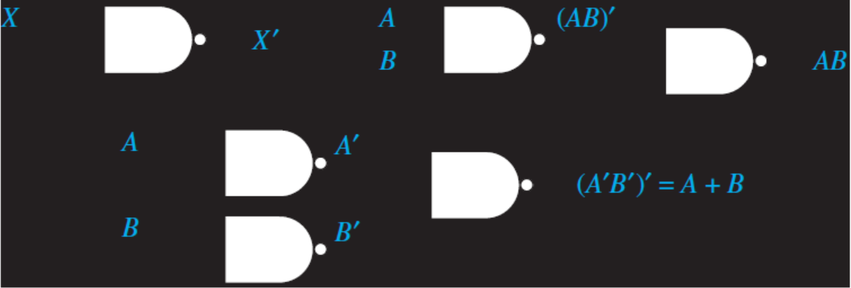
与非门的功能完善

Slide 16
5. 多级门电路等
两级门电路的设计
功能完善的逻辑运算组
使用单一逻辑门（与非门）设计最简二级电路
使用单一逻辑门（或非门）设计最简二级电路
使用单一逻辑门（与或非门）设计最简二级电路
正逻辑和副逻辑

Slide 17

1. 使用单一逻辑门（与非门）设计最简二级电路
已知: 最简与或式
方法 1： $\overline{\overline{F}}$
F=AB+AB
A
B
F
=AB+AB
A
B
=AB • AB

Slide 18
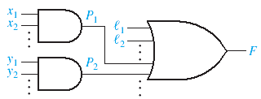
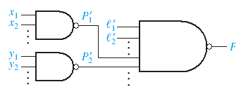
1. 使用单一逻辑门（与非门）设计最简二级电路
已知: 最简与或式
方法 2:
(1)根据F的最简与或式画出二级与或电路（AND-OR ）.
(2) 用与非门替换所有逻辑门.
(3) 将连接输出门的所有单个变量取反.

Slide 19
1. 使用单一逻辑门（与非门）设计最简二级电路
例：
设计组合电路，输入为2个二进制数 X=X₁X₂和Y=Y₁Y₂ ，当X>Y, 输出F = 1；否则， F = 0.
1. 设计要求→ 真值表
X₁ X₂ Y₁ Y₂ | F | X₁ X₂ Y₁ Y₂ | F
0 0 0 0 0 0 0 1 0 0 1 0 0 0 1 1 0 1 0 0 0 1 0 1 0 1 1 0 0 1 1 1 | 0 0 0 0 1 0 0 0 | 1 0 0 0 1 0 0 1 1 0 1 0 1 0 1 1 1 1 0 0 1 1 0 1 1 1 1 0 1 1 1 1 | 1 1 0 0 1 1 1 0
输入：
X₁, X₂, Y₁, Y₂
输出：
F
if X>Y， F=1；
else F=0。

Slide 20
1. 使用单一逻辑门（与非门）设计最简二级电路
2. → 卡诺图
Y₁Y₂
Y₁Y₂
00
00
01
01
11
11
10
10
X₁X₂
X₁X₂
0 | 0 | 0 | 0
1 | 0 | 0 | 0
1 | 1 | 0 | 1
1 | 1 | 0 | 0
00
0 | 0 | 0 | 0
1 | 0 | 0 | 0
1 | 1 | 0 | 1
1 | 1 | 0 | 0
00
01
01
11
11
10
10
3. →化简的表达式
F = X₁Y₁ +X₂Y₁Y₂ +X₁X₂Y₂

Slide 21
1. 使用单一逻辑门（与非门）设计最简二级电路
与或式：
F = X₁Y₁ +X₂Y₁Y₂ +X₁X₂Y₂
X₁
Y₁
X₂
F
Y₂

Slide 22
1. 使用单一逻辑门（与非门）设计最简二级电路
4. →符合设计要求的表达式
F = X₁Y₁ +X₂Y₁Y₂+X₁X₂Y₂
= (X₁Y₁) (X₂Y₁Y₂ ) (X₁X₂Y₂)
5. →逻辑图
X₁
Y₁
X₂
F
Y₂

Slide 23
5. 多级门电路等
两级门电路的设计
功能完善的逻辑运算组
使用单一逻辑门（与非门）设计最简二级电路
使用单一逻辑门（或非门）设计最简二级电路
使用单一逻辑门（与或非门）设计最简二级电路
正逻辑和副逻辑

Slide 24
2. 使用单一逻辑门（或非门）设计最简二级电路
已知: 最简或与式
方法 1：
F
+
+
+
A
B
A
B

Slide 25
2. 使用单一逻辑门（或非门）设计最简二级电路
已知: 最简或与式
方法 2：
1. 根据最简或与式画出二级或与电路.
2. 用或非门替换所有逻辑门.
3. 将连接输出门的所有单个变量取反
F
F
+
+
+
+
+
A
B
C
A
B
A
B
C
A
B

Slide 26
5. 多级门电路等
两级门电路的设计
功能完善的逻辑运算组
使用单一逻辑门（与非门）设计最简二级电路
使用单一逻辑门（或非门）设计最简二级电路
使用单一逻辑门（与或非门）设计最简二级电路
正逻辑和副逻辑

Slide 27
3. 使用单一逻辑门（与或非门）设计最简二级电路
已知: 最简与或式
方法： (F' )'
2.
F=AC+BC+AB
1.
F=AC+BC+AB
=ABC+ABC
F=AC+BC+AB
F
=ABC+ABC
F
A
C
F
B
+
+
+
C
A
B
A
B
C
A
B
C

Slide 28
5. 多级门电路等
两级门电路的设计
功能完善的逻辑运算组
使用单一逻辑门（与非门）设计最简二级电路
使用单一逻辑门（或非门）设计最简二级电路
使用单一逻辑门（与或非门）设计最简二级电路
正逻辑和副逻辑

Slide 29
正逻辑与负逻辑
客观：只要电路一定，其输入与输出的电位关系就唯一被确定下来
主观：输入与输出的高低电位被赋予什么逻辑值是人为规定的

Slide 30
例：某电路
真值表
A B F
L L L
L H L
H L L
H H H
真值表
真值表
A B F
0 0 0
0 1 0
1 0 0
1 1 1
A B F
1 1 1
1 0 1
0 1 1
0 0 0
正逻辑
负逻辑
对同一电路，既可采用正逻辑，也可采用负逻辑，这不会影响电路结构，但会影响电路逻辑功能。
与门
或门

Slide 31
5. 多级门电路等
多级门电路
两级门电路的设计
多输出电路的设计
举例 （组合电路分析、
组合电路设计）

Slide 32
5. 多级门电路等
多级门电路
两级门电路的设计
多输出电路的设计
举例 （组合电路分析、
组合电路设计）
代数法
卡诺图法

Slide 33
多输出电路的设计
任务：设计两级 NAND-NAND 电路
F₂
F₁
F₁
F₂
C
C
A
C
B
C
A
B
C
B
B
A
B
C
F₁ ＝C ＋ AB
＝ C ＋ AB（C＋ C）
＝ C＋ ABC ＋ABC
＝ C ＋ AB C
关键：
寻找共享项!

Slide 34
5. 多级门电路等
多级门电路
两级门电路的设计
多输出电路的设计
举例 （组合电路分析、
组合电路设计）
代数法
卡诺图法

Slide 35
多输出电路的设计
F₁
F₂
BC
00 01 11 10
BC
00 01 11 10
A
A
0
1
0
1
1
0
0
1
0
0
1
0
1
1
1
0
1
0
1
0
F₁ ＝ C＋ABC
F₂ ＝ BC＋ABC
寻找共享项！

Slide 36
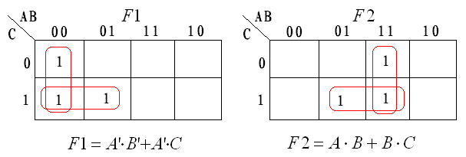
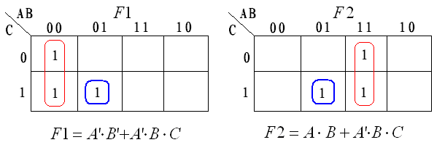
多输出电路的化简

Slide 37
5. 多级门电路等
多级门电路
两级门电路的设计
多输出电路的设计
举例 （组合电路分析、
组合电路设计）

Slide 38
步骤:
逻辑图
函数表达式
化简
功能描述
真值表

Slide 39
例1:试分析下列电路
AAB
&
F
A
&
&
B
&
AB
BAB
可知该电路的功能是对两个输入进行异或，
即比较两个输入，若不同输出1，反之输出0。

Slide 40
例2:试分析下列电路。设A=A₁ A₀ ,B=B₁ B₀，均是
2-bit二进制数。
A₁
1
B₁
=1
1
F
&
A₀
1
B₀
=1
F= A₁ B₁ A₀ B₀= (A₁ B₁)(A₀ B₀)
可见: 若 A₁= B₁ 且 A₀= B₀ ， F=1；
若 A₁≠B₁ 或 A₀≠ B₀， F=0。
可知该电路的功能是判断两个2 bits二进制数是否相等，若相等，输出1，否则输出0。

Slide 41
例3: 试分析下列电路
A
&
A
B
&
&
≥1
F
B
C
&
C

Slide 42
A B C F
0 0 0 1
0 0 1 0
0 1 0 0
0 1 1 0
1 0 0 0
1 0 1 0
1 1 0 0
1 1 1 1
例3: 试分析下列电路
If ABC取值一致，F=1；
Else F=0。
可知该电路的功能是判断A、B、C三个输入是否一致，若一致输出1，否则输出0。

Slide 43
5. 多级门电路等
多级门电路
两级门电路的设计
多输出电路的设计
举例 （组合电路分析、
组合电路设计）

Slide 44
步骤:
逻辑图
表达式
化简
功能描述
分析
真值表
功能
描述
简化的
表达式
真值表
表达式
逻辑图
K-map
设计

Slide 45
例1： 三人表决器
例2： 举重比赛裁判电路
例3： 操作码生成器
例4： 2-bit 比特串的平方
例5： 半加器 （Half adder）
例6： 全加器 （Full Adder）
例7： 用四个全加器构成并行加法器
例8： 二进制全减器
例9： 三态门(Three-State Buffers)
例10： MOD5选择电路

Slide 46
例1： 三人表决器的设计
+5V
真值表
A B C F
0 0 0 0
0 0 1 0
0 1 0 0
0 1 1 1
1 0 0 0
1 0 1 1
1 1 0 1
1 1 1 1
表决器
×
F
BC
F
00 01 11 10
A
+
0
1
0
0
1
0
0
1
1
1
F=AB+AC+BC
A
B
A
C
B
C

Slide 47
例1： 三人表决器
例2： 举重比赛裁判电路
例3： 操作码生成器
例4： 2-bit 比特串的平方
例5： 半加器 （Half adder）
例6： 全加器 （Full Adder）
例7： 用四个全加器构成并行加法器
例8： 二进制全减器
例9： 三态门(Three-State Buffers)
例10： MOD5选择电路

Slide 48
例2： 举重比赛裁判电路的设计
红绿灯与按钮的关系:
比赛结果与红绿灯的关系：
一个主裁判，两个副裁判
三个裁判均按下自己的按钮，红绿两只灯都亮
两个裁判（其中有一个是主裁判）按下自己的按钮，红绿两只灯都亮
两个裁判（均是副裁判）或仅一个主裁判按下自己的按钮，红灯亮
其它情况，红绿灯都灭
比赛结果用红、绿两只灯显示
两灯都亮: 成功
只有红灯亮 : 讨论
其他: 失败

Slide 49
1.三个——红绿都亮
2.一主一副——红绿都亮
3.两副——仅红亮
4.一主——仅红亮
5.其它——红绿都不亮
F₂
BC
00 01 11 10
A
0
1
0
0
1
0
F₂ =A+BC
1
1
1
1
真值表
A B C F₂ F₁
主副副 红 绿
0 0 0 0 0
0 0 1 0 0
0 1 0 0 0
0 1 1 1 0
1 0 0 1 0
1 0 1 1 1
1 1 0 1 1
1 1 1 1 1
F₁
BC
00 01 11 10
A
0
1
0
0
0
0
F₁ =AB+AC
0
1
1
1
A
F₂
+
B
C
+
F₁

Slide 50
例1： 三人表决器
例2： 举重比赛裁判电路
例3： 操作码生成器
例4： 2-bit 比特串的平方
例5： 半加器 （Half adder）
例6： 全加器 （Full Adder）
例7： 用四个全加器构成并行加法器
例8： 二进制全减器
例9： 三态门(Three-State Buffers)
例10： MOD5选择电路

Slide 51
例3： 操作码生成器
真值表
要求：用或非门设计一个操作码生成器，当按下×、＋、－各个操作键时，要求分别产生乘法、加法、减法的操作码01、10和11，不按任何操作键时，操作码为00。
A B C F₂ F₁
×＋－
0 0 0 0 0
0 0 1 1 1
0 1 0 1 0
0 1 1 × ×
1 0 0 0 1
1 0 1 × ×
1 1 0 × ×
1 1 1 × ×
F₂
F₁
操作码生成器
A
B
C
×
＋
－
约束：

Slide 52
例3： 操作码生成器
BC
00 01 11 10
BC
00 01 11 10
A
A
0
1
0
1
×
1
0
1
0
1
×
0
0
×
×
×
1
×
×
×
F₂ = B+C
F₁ = A+C

Slide 53
例1： 三人表决器
例2： 举重比赛裁判电路
例3： 操作码生成器
例4： 2-bit 比特串的平方
例5： 半加器 （Half adder）
例6： 全加器 （Full Adder）
例7： 用四个全加器构成并行加法器
例8： 二进制全减器
例9： 三态门(Three-State Buffers)
例10： MOD5选择电路

Slide 54
例4： 2-bit 比特串的平方
需求：$X$ 是 2-bit 二进制数, 设计电路实现 ${Y=X}^{2}。$
x₁ | x₀ | y₃ | y₂ | y₁ | y₀
0 | 0 | 0 | 0 | 0 | 0
0 | 1 | 0 | 0 | 0 | 1
1 | 0 | 0 | 1 | 0 | 0
1 | 1 | 1 | 0 | 0 | 1

Slide 55
例1： 三人表决器
例2： 举重比赛裁判电路
例3： 操作码生成器
例4： 2-bit 比特串的平方
例5： 半加器 （Half adder）
例6： 全加器 （Full Adder）
例7： 用四个全加器构成并行加法器
例8： 二进制全减器
例9： 三态门(Three-State Buffers)
例10： MOD5选择电路

Slide 56
例5： 半加器 （Half adder）
要求： 实现 两个1-bit二进制数的加法
S_{i}
C_{i}
a_{i} b_{i} | C_{i} S_{i}
0 0 0 1 1 0 1 1 | 0 0 0 1 0 1 1 0
S_{i} = a_{i} ⊕ b_{i}
C_{i}= a_{i}b_{i}
+
a_{i}
b_{i}
S_{i}
a_{i}
b_{i}
HA
C_{i}

Slide 57
例1： 三人表决器
例2： 举重比赛裁判电路
例3： 操作码生成器
例4： 2-bit 比特串的平方
例5： 半加器 （Half adder）
例6： 全加器 （Full Adder）
例7： 用四个全加器构成并行加法器
例8： 二进制全减器
例9： 三态门(Three-State Buffers)
例10： MOD5选择电路

Slide 58
例6： 全加器 （Full Adder）
1 0 1 1 ……….. A
1 1 1 0 ……….. B
1 1 0 0 ………… C_{i-1}
A＝ a₃ a₂ a₁ a₀ ＝ 1011
B = b₃ b₂ b₁ b₀ ＝ 1110
+
1 1 0 0 1 ……….. S_{i}

Slide 59
例6： 全加器 （Full Adder）
真值表
S_{i}
C_{i}
b_{i}c_{i-1}
b_{i}c_{i-1}
a_{i} b_{i} C_{i-1} | C_{i} S_{i}
0 0 0 0 0 1 0 1 0 0 1 1 1 0 0 1 0 1 1 1 0 1 1 1 | 0 0 0 1 0 1 1 0 0 1 1 0 1 0 1 1
a_{i}
00 01 11 10
a_{i}
00 01 11 10
0
1
0
1
0
1
0
1
0
0
1
0
1
0
1
0
0
1
1
1

Slide 60
例6： 全加器 （Full Adder）
♦ 方案 1：
C_{i}
S_{i}
a_{i}
S_{i}
+
b_{i}
FA
+
C_{i}
+
C_{i-1}
a_{i}
b_{i}
C_{i-1}

Slide 61
例6： 全加器 （Full Adder）
S_{i}
♦ 方案 2：
+
C_{i}
+
C_{i-1}
+
a_{i}
b_{i}

Slide 62
例6： 全加器 （Full Adder）
典型芯片:
74LS82 (2-bit)
74LS83， 74LS283 (4-bit )

Slide 63
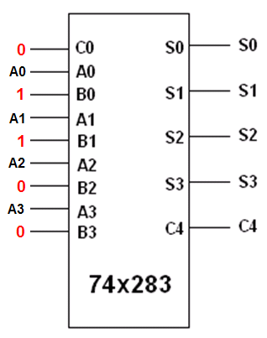
例6： 全加器 （Full Adder）
MSI(Medium Scale Integration) adder的应用:
余三码编码器
A₃A₂A₁A₀:
Input： 8421 code
S₃S₂S₁S₀:
Output：Excess-3 code
S = A+0011

Slide 64
例6： 全加器 （Full Adder）
MSI(Medium Scale Integration) adder的应用:
余三码——8421 编码器
A₃A₂A₁A₀:
Input：Excess-3 code
S₃S₂S₁S₀:
Output：8421 code
0
1
1
S = A – 0011
= A + 1101

Slide 65
MSI adder的应用: 十进制加法器
如果 和不大于10，不作处理；
如果 和大于或等于10，小于16，则产生一个进位，结果减10；
如果 和大于或等于16（意味着BCD码本身产生了一个进位），则结果加 6。

Slide 66
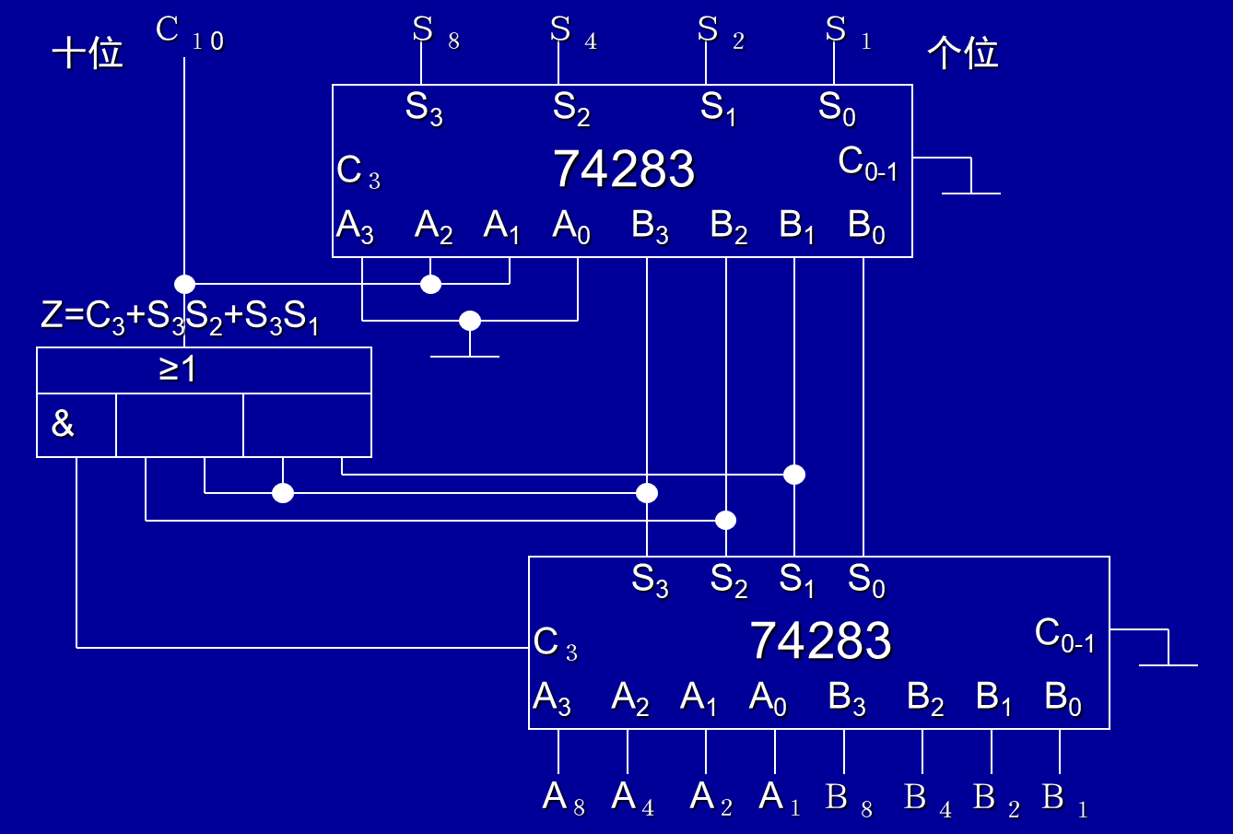
MSI adder的应用: 十进制加法器

Slide 67
例1： 三人表决器
例2： 举重比赛裁判电路
例3： 操作码生成器
例4： 2-bit 比特串的平方
例5： 半加器 （Half adder）
例6： 全加器 （Full Adder）
例7： 用四个全加器构成并行加法器
例8： 二进制全减器
例9： 三态门(Three-State Buffers)
例10： MOD5选择电路

Slide 68
例7： 用四个全加器构成并行加法器
（1）串行进位
行波进位加法器
S₃
S₂
S₁
S₀
C₃
C₂
C₁
C₀
C₋₁
FA3
FA2
FA1
FA0
A₃ B₃
A₂ B₂
A₁ B₁
A₀ B₀
· 缺点：串行进位，运算速度慢
· 优点：线路简单
· 关键：进位形成时间
· 解决方案：改串行进位为并行进位

Slide 69
例7： 用四个全加器构成并行加法器
（2） 超前进位
C_{i} = (A_{i} ⊕ B_{i} ) C_{i-1} + A_{i} B_{i}
C
=
P
C
+
G
i
i
i-1
i
——进位传播公式
C
=
P
C
+
G
0
0
−
1
0
C
=
P
C
+
G
=
P
P
C
+
P
G
+
G
1
1
0
1
1
0
−
1
1
0
1
C
=
P
C
+
G
=
P
P
P
C
+
P
P
G
+
P
G
+
G
2
2
1
2
2
1
0
−
1
2
1
0
2
1
2
C
=
P
C
+
G
=
P
P
P
P
C
+
P
P
P
G
+
P
P
G
+
P
G
+
G
3
3
2
3
3
2
1
0
−
1
3
2
1
0
3
2
1
3
2
3

Slide 70
C₃
C₋₁
G₀
P₀
G₁
P₁
G₂
P₂
G₃
P₃

Slide 71
A₀ B₀
A₁ B₁
A₂ B₂
A₃ B₃
FA
FA
FA
FA
S₀
S₁
S₂
S₃
P₀G₀C₀
P₁G₁C₁
P₂G₂C₂
P₃G₃
C₋₁
C₋₁
进位超前
C₃
P
=
A
⊕
=
B
G
A
B
i
i
i
i
i
i
C
=
P
C
+
G
0
0
−
1
0
C
=
P
C
+
G
=
P
P
C
+
P
G
+
G
1
1
0
1
1
0
−
1
1
0
1
C
=
P
C
+
G
=
P
P
P
C
+
P
P
G
+
P
G
+
G
2
2
1
2
2
1
0
−
1
2
1
0
2
1
2
C
=
P
C
+
G
=
P
P
P
P
C
+
P
P
P
G
+
P
P
G
+
P
G
+
G
3
3
2
3
3
2
1
0
−
1
3
2
1
0
3
2
1
3
2
3

Slide 72
例1： 三人表决器
例2： 举重比赛裁判电路
例3： 操作码生成器
例4： 2-bit 比特串的平方
例5： 半加器 （Half adder）
例6： 全加器 （Full Adder）
例7： 用四个全加器构成并行加法器
例8： 二进制全减器
例9： 三态门(Three-State Buffers)
例10： MOD5选择电路

Slide 73
例8： 二进制全减器
1 1 0 0 ……….. A
1 0 1 1 ……….. B
0 1 1 0
—
………… C_{i-1}
0 0 0 1 ……….. D_{i}
输入：A，B，C_{i-1}
输入：D ，C_{i}

Slide 74
例8： 二进制全减器
a_{i} b_{i} c_{i} ₋₁ d_{i} c_{i}
0 0 0 0 0
0 0 1 1 1
0 1 0 1 1
0 1 1 0 1
1 0 0 1 0
1 0 1 0 0
1 1 0 0 0
1 1 1 1 1

Slide 75
例1： 三人表决器
例2： 举重比赛裁判电路
例3： 操作码生成器
例4： 2-bit 比特串的平方
例5： 半加器 （Half adder）
例6： 全加器 （Full Adder）
例7： 用四个全加器构成并行加法器
例8： 二进制全减器
例9： 三态门(Three-State Buffers)
例10： MOD5选择电路

Slide 76

例9： 三态门(Three-State Buffers)
三态：
0
1
Z: 高阻态

Slide 77
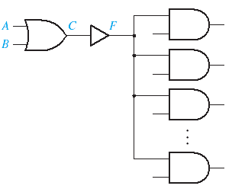
例9： 三态门(Three-State Buffers)
包括三态恒等门、三态非门、三态与非门等，又称为缓冲器。

Slide 78
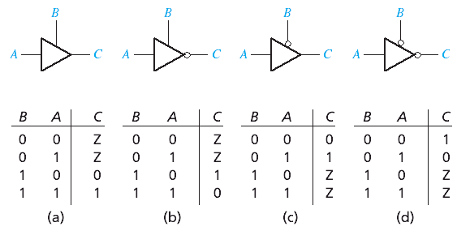
例9： 三态门(Three-State Buffers)

Slide 79
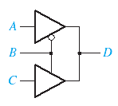
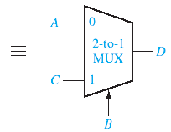
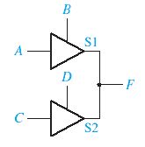
例9： 三态门(Three-State Buffers)
冲突
0
1

Slide 80
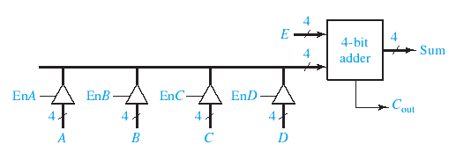
例9： 三态门(Three-State Buffers)
应用：
三态总线

Slide 81
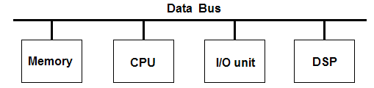
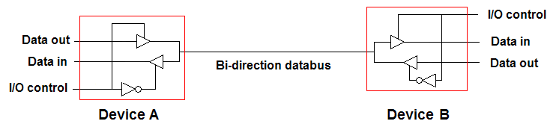
例9： 三态门(Three-State Buffers)
应用：

Slide 82
例1： 三人表决器
例2： 举重比赛裁判电路
例3： 操作码生成器
例4： 2-bit 比特串的平方
例5： 半加器 （Half adder）
例6： 全加器 （Full Adder）
例7： 用四个全加器构成并行加法器
例8： 二进制全减器
例9： 三态门(Three-State Buffers)
例10： MOD5选择电路

Slide 83
例10： MOD5选择电路
X=X₃X₂X₁X₀为8421BCD码，设计一个MOD 5选择电路，要求选择那些能被5整除的数输出。
① 真值表( F 为控制信号)
X₃ X₂ X₁ X₀
F
X₃ X₂ X₁ X₀
F
0 0 0 0
0 0 0 1
0 0 1 0
0 0 1 1
0 1 0 0
0 1 0 1
0 1 1 0
0 1 1 1
1
0
0
0
0
1
0
0
1 0 0 0
1 0 0 1
1 0 1 0
1 0 1 1
1 1 0 0
1 1 0 1
1 1 1 0
1 1 1 1
0
0
Φ
Φ
Φ
Φ
Φ
Φ

Slide 84
例10： MOD5选择电路
② 化简
X₃X₂
00
01
11
10
F=X₂X₁X₀+X₃X₂ X₁X₀
= (X₂X₁ X₀) (X₃X₂X₁X₀ )
X₁X₀
00
1
Φ
01
1
Φ
11
Φ
Φ
F = (X₂X₁ X₀) (X₃X₂X₁X₀ )
10
Φ
Φ

Slide 85
F = (X₂X₁ X₀) (X₃X₂X₁X₀ )
● 电路
X₃
Y₃
X₂
Y₂
X₁
Y₁
X₀
Y₀

Slide 86
5. 多级门电路
多级门电路简介
两级门电路的设计
多输出电路的设计
举例 （组合电路分析、
组合电路设计）

